Slide 1
МУНИЦИПАЛЬНОЕ АВТОНОМНОЕ ДОШКОЛЬНОЕ ОБРАЗОВАТЕЛЬНОЕ УЧРЕЖДЕНИЕ ДЕТСКИЙ САД ОБЩЕРАЗВИВАЮЩЕГО ВИДА № 18 г. ТУЙМАЗЫ МУНИЦИПАЛЬНОГО РАЙОНА ТУЙМАЗИНСКИЙ РАЙОН РЕСПУБЛИКИ БАШКОРТОСТАН
Проект сюжетно-ролевой игры «Парикмахерская»
для детей 4-5 лет
Воспитатель: Буржумова Е. М.
первая квалификационная категория
Стаж работы: 3 года
г. Туймазы, 2014 г.

Slide 2
Возраст детей: 4-5 лет.
Направленность: обогащение предметно – пространственной среды.
Предпосылки: отсутствие навыков у детей играть в игру « Парикмахерская».
Вид проекта: краткосрочный (сентябрь-ноябрь) интегрировано- игровой.

Slide 3
Актуальность:
«Игра - есть путь детей к познанию мира в котором они живут и который призваны изменить» (М.Горький);
Игра – подлинная социальная практика ребенка, его реальная жизнь в обществе сверстников. Поэтому актуальной является проблема использования игры в целях всестороннего развития ребенка, формирования его положительных личностных качеств и социализации как члена общества.

Slide 4
Участники проекта: воспитатель, помощник воспитателя, дети, родители
Предметно-развивающее пространство: туалетный столик с зеркалом, фартук для парикмахера, накидка для клиента, шампунь, ножницы, расчёски, резинки для волос, заколки, фен, плойка

Slide 5
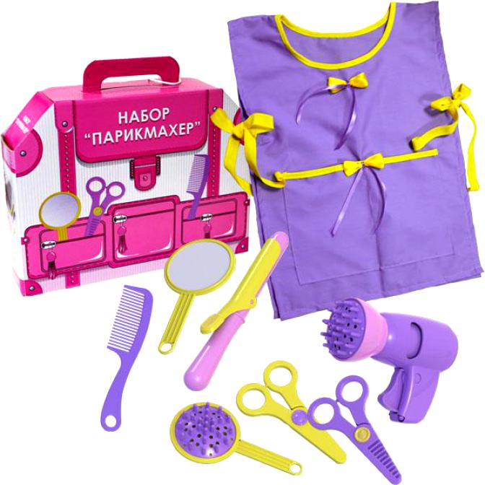
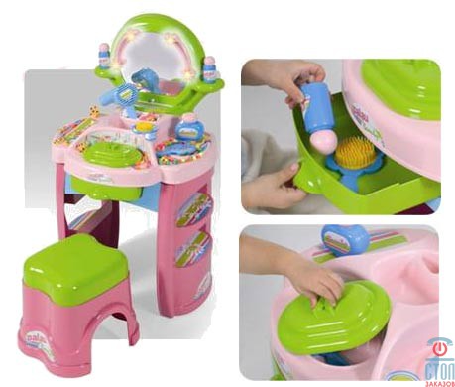
Цель:
формировать умение играть в сюжетно-ролевую игру «Парикмахерская»

Slide 6
Задачи:
Образовательные:
расширять и обогащать знания о труде работников парикмахерской, об их трудовых действиях.
Развивающие:
работать над развитием познавательной сферы детей;
учить использовать знания, полученные из разных источников и отражать их в игре;
расширять словарный запас детей.
Воспитательные:
формировать в игре навыки культурного поведения, вежливого обращения друг с другом;
воспитывать привычку следить за своим внешним видом.

Slide 7
Активизация словаря:
По профессии: парикмахер( женский, мужской), заведующая, маникюрша, кассир, уборщица.
Предметы: шампунь, полотенце, фен, расчёска, ножницы, причёска.
Прилагательные: ароматный, красивая, модная, деревянная, пластмассовая, мягкое.
Действия: моем голову, сушим волосы, расчёсываем волосы, стрижём волосы, делаем причёску.

Slide 8
Работа с детьми:
Познавательно- исследовательская: беседа о профессии парикмахер, занятие «Знакомство с профессией парикмахер»
Коммуникативная: рассматривание картин с изображением работы парикмахера
Игровая: дидактические игры «Делаем красивую причёску», « Что лишнее?», «Моем волосы шампунем»
Продуктивная: аппликация «Моя причёска», рисование на тему «Причёска моей мамы», лепка «Разноцветные банты»

Slide 9
Работа с родителями:
консультация для родителей «Как ухаживать за детскими волосами»;
конкурс «Лучшая причёска»;
Совместная работа с родителями по обогащению предметно-развивающей среды;
Работа с педагогами:
консультации с коллегами , выступление .

Slide 10
Ожидаемый результат:
обогащение и расширение словарного запаса;
развитие диалогической речи;
совершенствование и расширение игровых умений;
развивать умение, контактировать в игровом сообществе, разрешать возникающие трудности, умение договариваться;
воспитывать доброжелательность, тактичность, вежливость, дружеские взаимоотношения;
получение и расширение знаний о трудовых действиях работников парикмахерской.

Slide 11
Игровые роли:
Заведующая- контролирует работу;
Кассир- встречает клиентов, принимает оплату;
Парикмахер- моет волосы, стрижёт, делает причёску, красит волосы;
Маникюрша- ухаживает за ногтями;
Уборщица- подметает, меняет полотенца;

Slide 12
Этапы реализации проекта:
Подготовительный;
Основной;
Заключительный.

Slide 13
Подготовительный:
наблюдение за игрой «Парикмахерской» (выявление знаний игровых умений детей);
изучение литературы;
пополнение атрибутов к сюжетно-ролевой игре «Парикмахерская», привлекая помощь родителей;
консультация для родителей «Как ухаживать за детскими волосами»;
провела мониторинг по Бабаевой Т.И., Гогоберидзе А.Г., Михайловой.

Slide 15
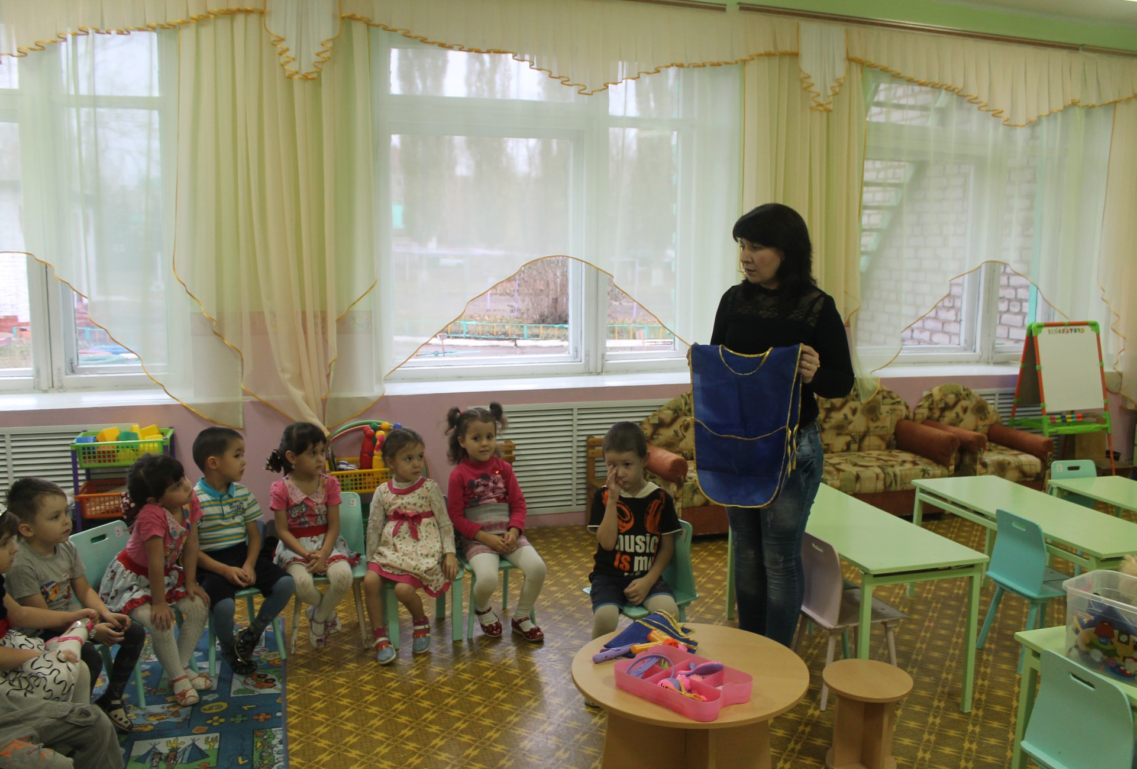
Беседа о работе парикмахера

Slide 16
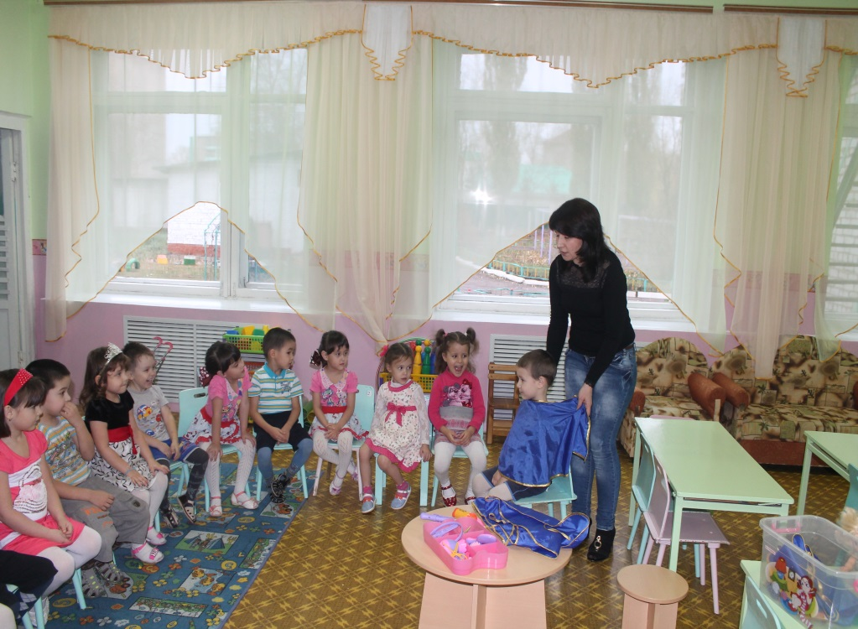
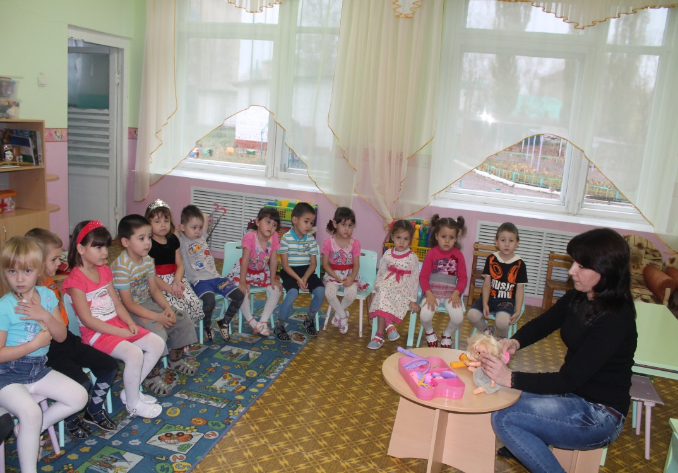
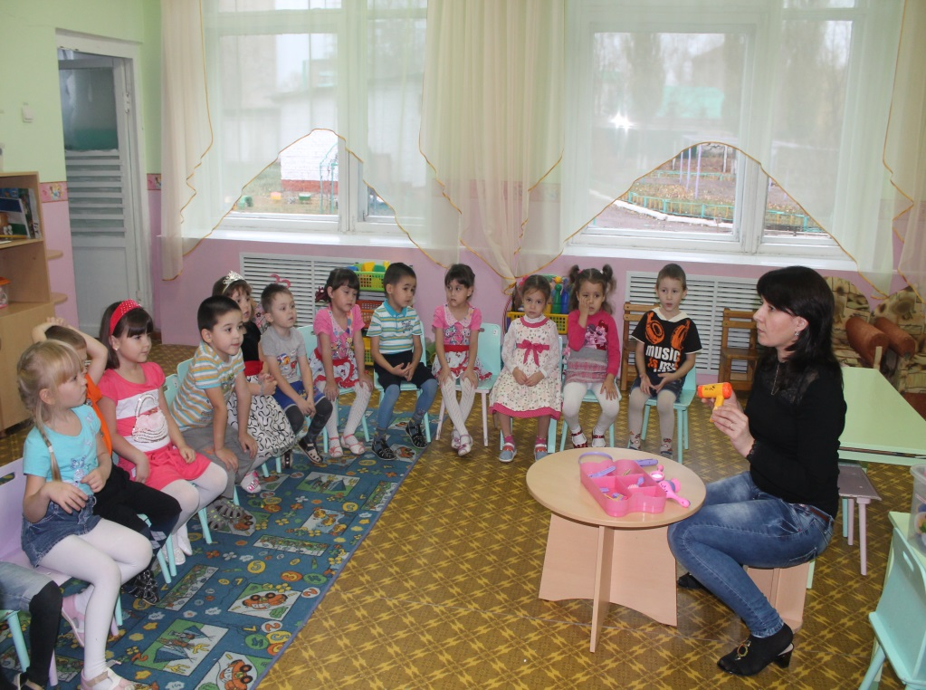
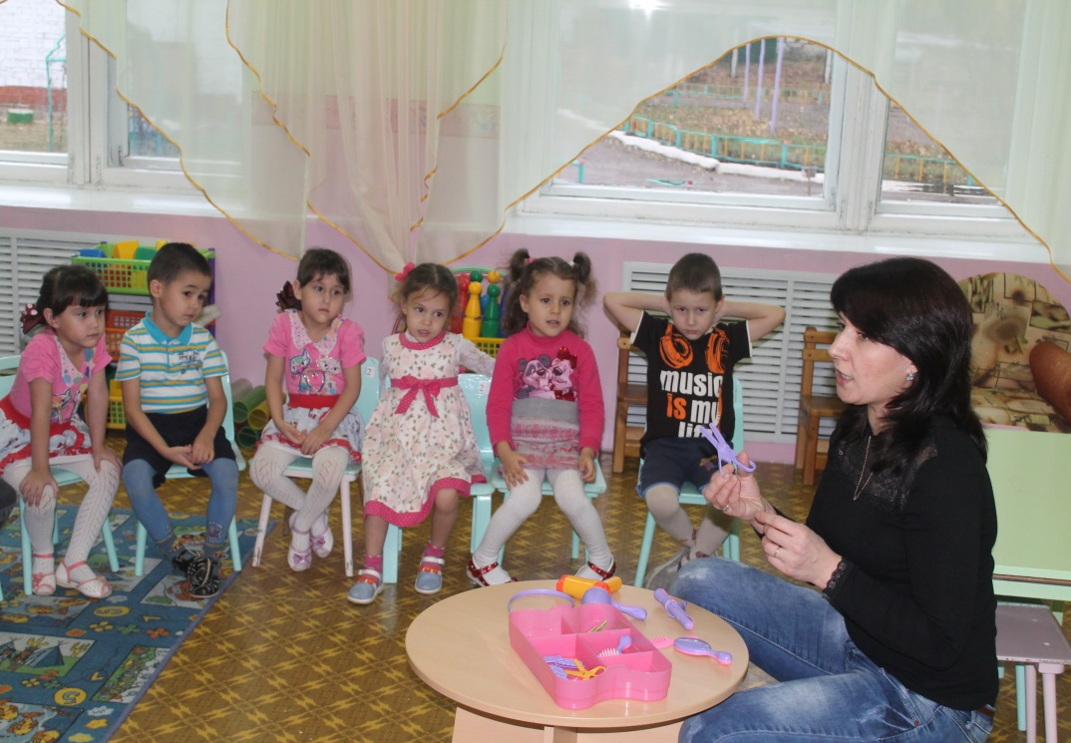

Slide 17
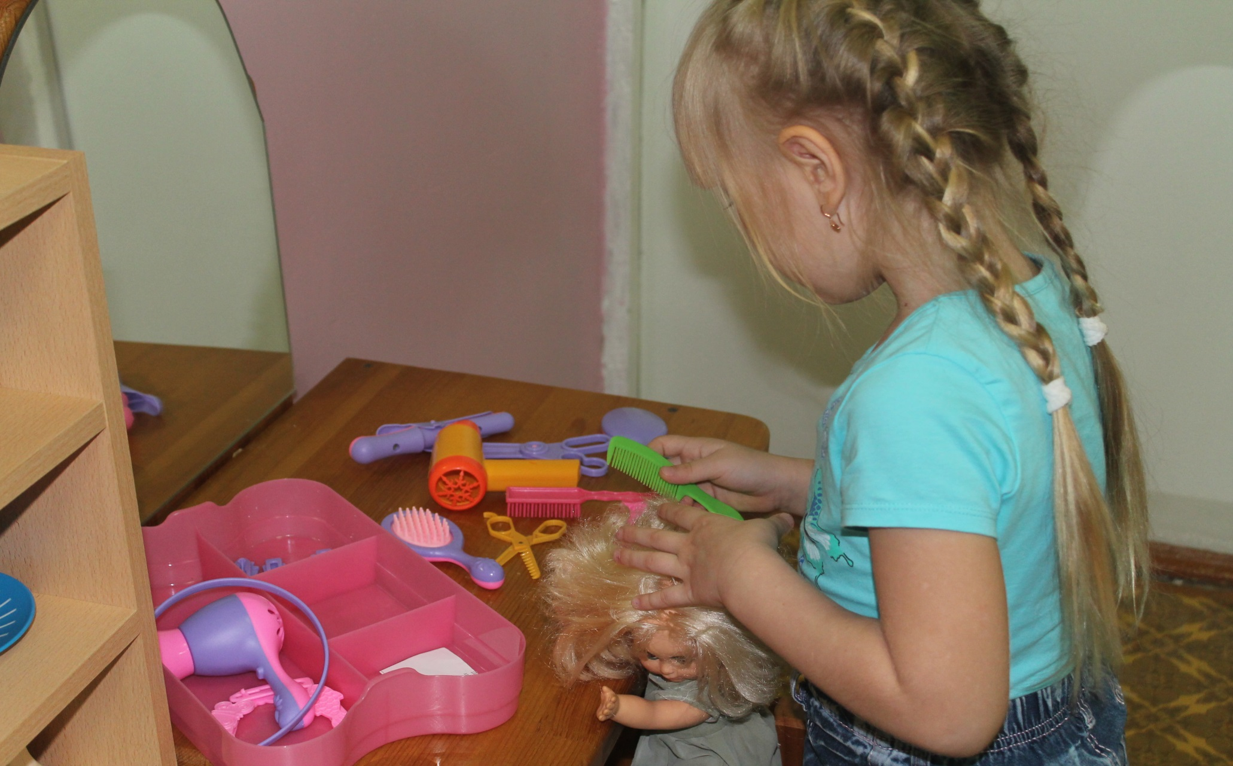
Игра в парикмахерскую

Slide 18
Основной этап:
Обсуждение содержания игры, подбора и размещения атрибутов игре, распределение ролей.
Руководство организацией игрового пространства.
Мероприятия по подготовке к игре:
- Расти коса до пояса (предметы гигиены. Уход за волосами)
- беседа «Правила поведения в парикмахерской»
- конкурс «Юных парикмахеров» на лучшую прическу.
Занятия: - «Здоровые волосы – красота человека»
Рассматривание журнала современных причесок.
Чтение этических сказок.
- «О голубой атласной ленточке»
- «О хвастливом бантике».

Slide 19
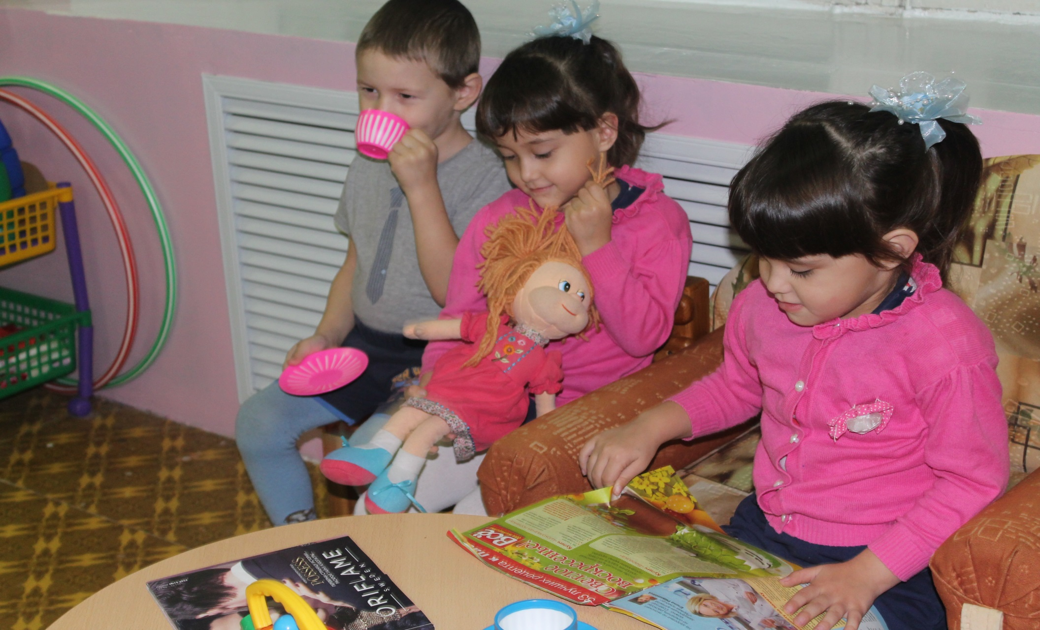
В ожидании

Slide 20
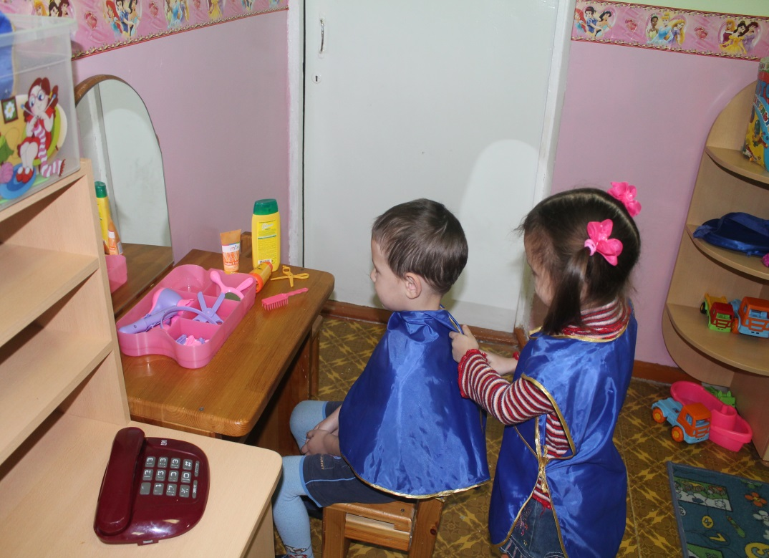
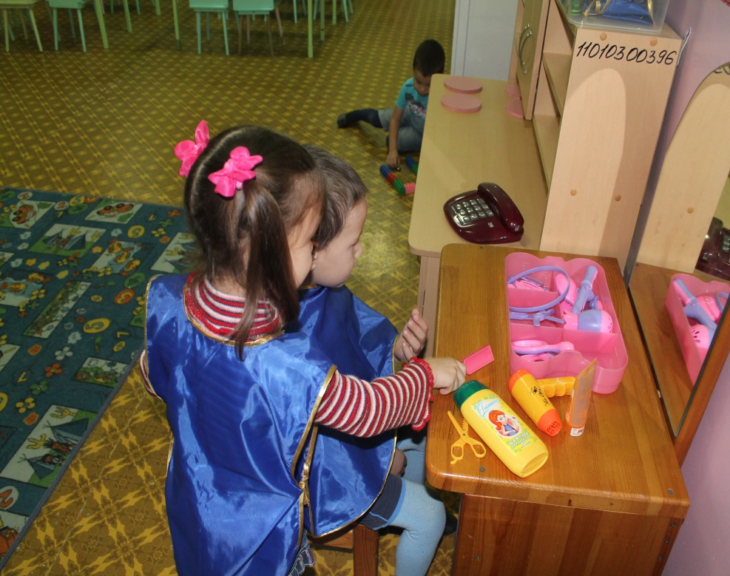
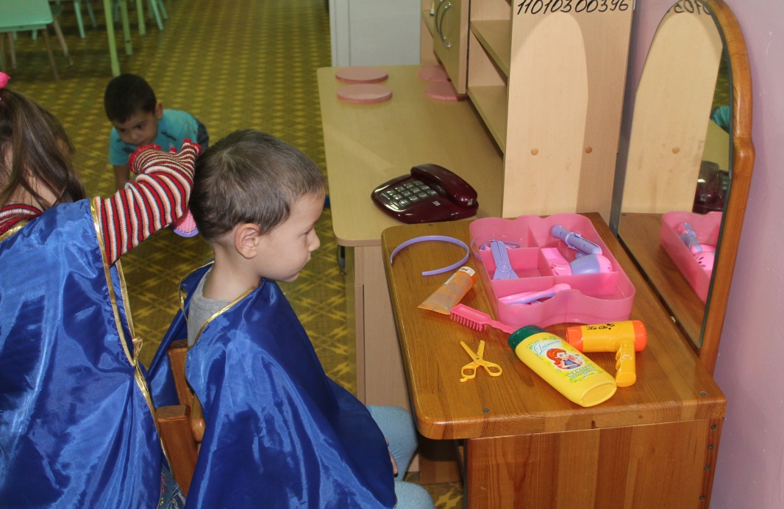
У мастера

Slide 21
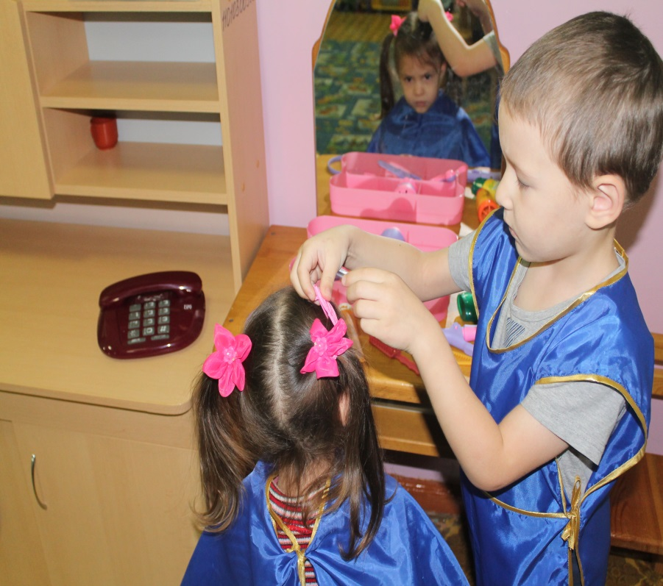
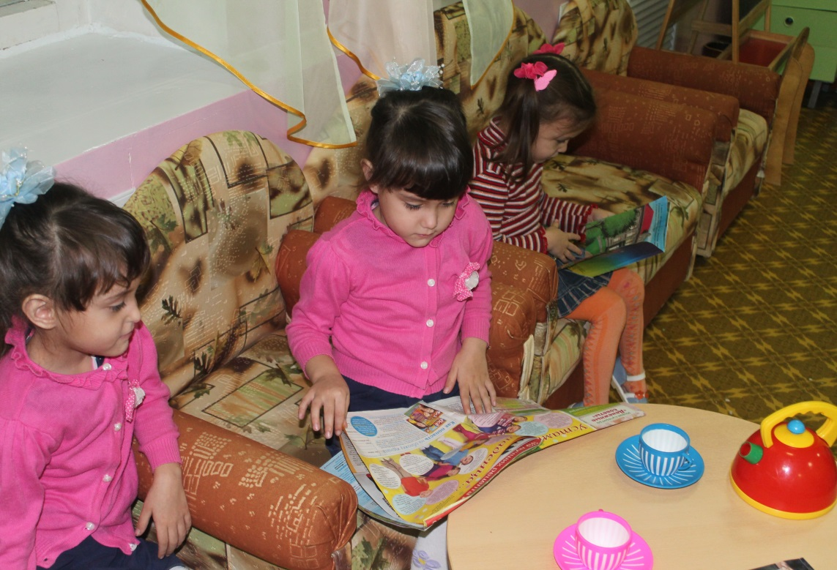
Заключительный:
Игра
Обсуждение проведенной
игры, взаимоотношение детей
в игре; активность,
самостоятельность детей.

Slide 23
Литература:
Алябьева Э.А., Корекционно - развивающее занятие для детей дошкольного возраста, - Москва. Сфера,
Арушанова А.Г., «Речь и речевое общение детей. - Москва., 2007 г.
Виноградова И.А., Позднякова Н.В., Сюжетно-ролевые игры дошкольников. - Москв,.2011 г.
Селиверстов В.И. «Значение игры в воспитательной работе с детьми, - Москва, 2005 г.

